Slide 1
LÓGICA DE PROGRAMACIÓN Y LABORATORIO
Semana 3 · Sesión 7
Operadores, jerarquía
y expresiones
Dos programas que compilan pueden entregar resultados distintos. La diferencia está en el orden y en el tipo.
Institución Universitaria ITM · Tecnología en Desarrollo de Software · Grupo 27
Sebastián Montoya Villada
Notes:
[Facilitación] Abre recordando el cierre de la sesión anterior: que un programa compile no significa que el resultado esté bien. Esta sesión es exactamente sobre eso. El tema tiene mala fama de aburrido; se sostiene si lo tratas como una cacería de errores silenciosos, no como una lista de reglas.

Slide 2
SESIÓN 7
Objetivo y ruta de la sesión
Objetivo de aprendizaje
Construir expresiones aritméticas correctas en pseudocódigo y en Java, aplicando la jerarquía de operadores y convirtiendo fórmulas algebraicas en expresiones algorítmicas.
1
Los operadores aritméticos
Los cinco que usarás todo el semestre, con su símbolo en Java
2
La división y el residuo
Por qué 7 / 2 da 3 y para qué sirve lo que sobra
3
Actividad 1 · ¿Qué imprime?
Predecir el resultado antes de ejecutar
4
La jerarquía de operadores
El orden en que se resuelve una expresión
5
Actividad 2 · Evaluar paso a paso
Escribir la traza completa de cinco expresiones
6
De la fórmula al programa
Fracciones, potencias y raíces en una sola línea
7
Actividad 3 · De la fórmula al código
Cuatro fórmulas, en pseudocódigo y en Java
8
Caso guía y Actividad 4
Un programa completo desde el enunciado
02
Notes:
[Facilitación] Ritmo previsto, para tu control y sin proyectarlo: apertura y arranque 8 · operadores 6 · división y residuo 8 · actividad 1 ocho · jerarquía y traza 9 · paréntesis 4 · actividad 2 diez · errores 4 · reglas de traducción 6 · Math 4 · actividad 3 doce · caso guía 8 · actividad 4 quince · cierre 5. Da 107 minutos. Si la sesión es de 90, los recortes en orden: la tabla de Math se entrega como referencia sin explicarla (−4), la actividad 3 baja a dos fórmulas de las cuatro (−6), y el caso guía se lee ya resuelto en vez de construirlo (−5). Quedan 92. Lo que no se recorta: la actividad 2 y la actividad 4. Son las que cubren el saber de la semana.

Slide 3
DÓNDE ESTAMOS
Semana 3 · el saber que estamos construyendo
COMPROMISO ACADÉMICO · SEMANA 3
«Describe los elementos básicos de un algoritmo, operadores, jerarquía de operadores y expresiones», mediante la definición de los operadores aritméticos y su jerarquía, y la conversión de expresiones algebraicas a expresiones algorítmicas.
LO QUE TRAEMOS DE LA SESIÓN 6
LO QUE CONSTRUIMOS EN ESTA SESIÓN
La clase y el método principal
La lectura de datos con Scanner
La asignación con el signo igual
La escritura con System.out.println
El pseudocódigo traducido a Java
Los cinco operadores aritméticos
La división entera y el residuo
La jerarquía y el uso del paréntesis
La traducción de fórmulas algebraicas
Expresiones que entregan el valor correcto
LA IDEA DE HOY: el computador no interpreta lo que quisiste escribir. Resuelve lo que escribiste, en el orden en que lo escribiste.
03
Notes:
[Facilitación] Este saber es el que sostiene toda la programación que viene: si la expresión está mal armada, el resto del programa no importa. La columna izquierda no es relleno: hoy vas a apoyarte en cada punto, sobre todo en la asignación y en la lectura de datos.

Slide 4
PARA ARRANCAR
El mismo enunciado, dos resultados
Los cuatro programas compilan y ejecutan sin ningún error. Solo dos responden la pregunta.
CASO 1 · EL PROMEDIO DE DOS NOTAS · a = 4.0 b = 3.0
promedio = a + b / 2;
promedio = (a + b) / 2;
imprime 5.5
imprime 3.5
CASO 2 · EL RENDIMIENTO DEL CARRO · 320 km con 25 litros
rendimiento = km / litros;
rendimiento = (double) km / litros;
imprime 12.0
imprime 12.8
LAS DOS PREGUNTAS DE HOY: ¿en qué orden se resuelve una expresión? · ¿de qué tipo es el resultado de cada operación?
04
Notes:
[Facilitación] Proyecta la diapositiva sin los resultados si prefieres: pregunta primero qué creen que imprime cada línea y deja que discutan un minuto. El caso 1 es la promesa que quedó pendiente en la sesión 5 con el paréntesis del promedio. El caso 2 es nuevo y sorprende más, porque la variable es double y aun así el resultado sale entero. No expliques todavía el porqué; anúncialo como las dos preguntas que la sesión responde.

Slide 5
OPERADORES ARITMÉTICOS
Los cinco que usarás todo el semestre
En el pseudocódigo del curso se escriben igual que en Java. Solo cambia cómo se leen en voz alta.
+
Suma
/
División
7 + 2 → 9
7 / 2 → 3
-
Resta
%
Residuo
7 - 2 → 5
7 % 2 → 1
*
Multiplicación
CÓMO SE LEEN
7 * 2 → 14
«siete más dos», «siete por dos», «siete entre dos», «siete módulo dos». Decirlo en voz alta mientras se escribe evita la mitad de los errores de tipeo.
OJO CON LOS DOS ÚLTIMOS: la división y el residuo son la pareja que más resultados equivocados produce en los primeros programas.
05
Notes:
[Facilitación] Detente en el signo por: en el cuaderno escriben 3a o 3·a, y en Java eso no existe. Siempre 3 * a. El residuo suele ser nuevo para ellos con este nombre; no lo expliques aquí, la diapositiva siguiente lo hace con dibujo.

Slide 6
LA DIVISIÓN
El tipo del resultado lo deciden los operandos
No es un error del lenguaje: es una regla, y se puede usar a favor.
entero / entero → entero
si uno es real → real
7 / 2
3
se descarta la parte decimal, no se redondea
7.0 / 2
3.5
basta con que uno de los dos sea real
(double) 7 / 2
3.5
el casting convierte antes de dividir
double x = 7 / 2;
3.0
la división ocurre primero; ya venía dañado
LA REGLA PRÁCTICA: si el resultado puede tener decimales, asegúrate de que al menos uno de los dos operandos sea real.
06
Notes:
[Facilitación] La cuarta fila es la que más cuesta. Escríbela en el tablero y pregunta en voz alta: ¿qué pasa primero, la división o la asignación? La respuesta está en la escalera de jerarquía que viene más adelante. Si preguntan por dividir entre cero: con enteros el programa se detiene con un error en ejecución; con reales entrega Infinity. Menciónalo solo si sale la pregunta.

Slide 7
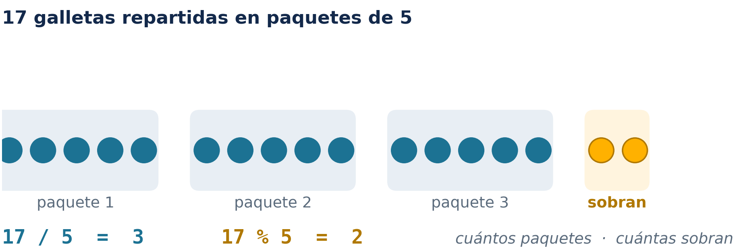
EL RESIDUO
Lo que sobra también es un dato
El operador % entrega lo que queda después de repartir en grupos iguales.
LA PAREJA QUE SIEMPRE VA JUNTA
a / b cuántos grupos completos
a % b cuántos sobran
Con las dos operaciones juntas se descompone cualquier cantidad sin perder nada.
EL PATRÓN MÁS ÚTIL · DESCOMPONER UN NÚMERO · n = 247
n % 10
n / 10 % 10
n / 100
→ 7 la última cifra
→ 4 la cifra de las decenas
→ 2 lo que queda al quitar dos cifras
PARA QUÉ SIRVE: separar horas y minutos, extraer los dígitos de un documento, repartir un valor en billetes y monedas.
07
Notes:
[Facilitación] Haz el dibujo en el tablero con la cantidad que ellos propongan. Es más convincente que el ejemplo impreso. El patrón n / 10 % 10 conviene leerlo despacio: primero quita la última cifra, después toma la última de lo que quedó. Ese orden ya es jerarquía, y lo van a ver formalizado en tres diapositivas.

Slide 8
ACTIVIDAD 1 · INDIVIDUAL
¿Qué imprime?
Escribe tu respuesta en el cuaderno antes de tocar el computador. Después la compruebas.
a)
System.out.println(7 / 2);
d)
System.out.println(2 + 3 * 4);
b)
System.out.println(7 % 2);
e)
System.out.println((2 + 3) * 4);
c)
System.out.println(7.0 / 2);
f)
System.out.println(10 - 4 - 3);
08
Notes:
[Facilitación] Insiste en que primero escriban y después ejecuten. Si abren el computador de una, la actividad pierde todo el valor. Las que más fallan son c, d y f. La f sorprende porque nadie duda de la resta hasta que aparece dos veces seguidas. Al cerrar, pide levantar la mano por cada literal fallado y cuenta en voz alta: el conteo público baja la vergüenza de haberse equivocado.

Slide 9
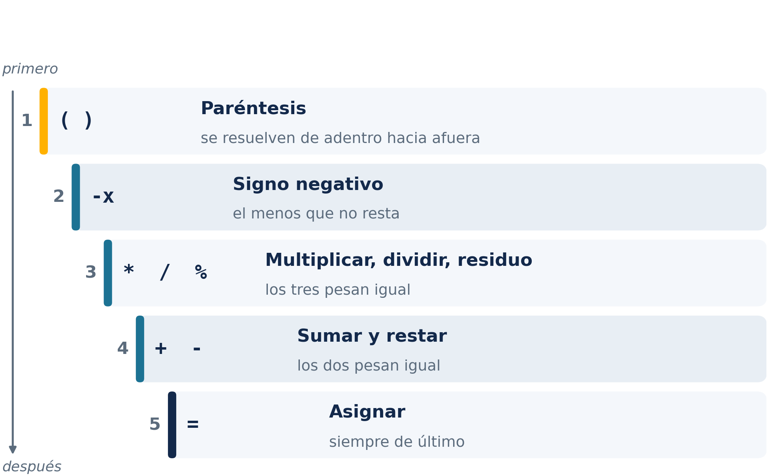
JERARQUÍA DE OPERADORES
El orden ya está definido
LA REGLA COMPLETA
Primero se resuelve todo lo del nivel más alto. Cuando en un mismo nivel hay varios operadores, se resuelven de izquierda a derecha.
IZQUIERDA A DERECHA
10 - 4 - 3
se resuelve como (10 - 4) - 3
y da 3, no 9.
EN PSEUDOCÓDIGO ES IGUAL: la jerarquía no es una regla de Java, es una regla de las expresiones. Se aplica desde el papel.
09
Notes:
[Facilitación] Recorre la escalera de arriba hacia abajo una sola vez y pasa rápido a la traza. La escalera sola no se aprende; se aprende usándola. El nivel 5, la asignación, explica la trampa de double x = 7 / 2 que quedó abierta. Si alguien pregunta por otros operadores del lenguaje: la escalera es más larga, y esos niveles se agregan cuando los necesitemos.

Slide 10
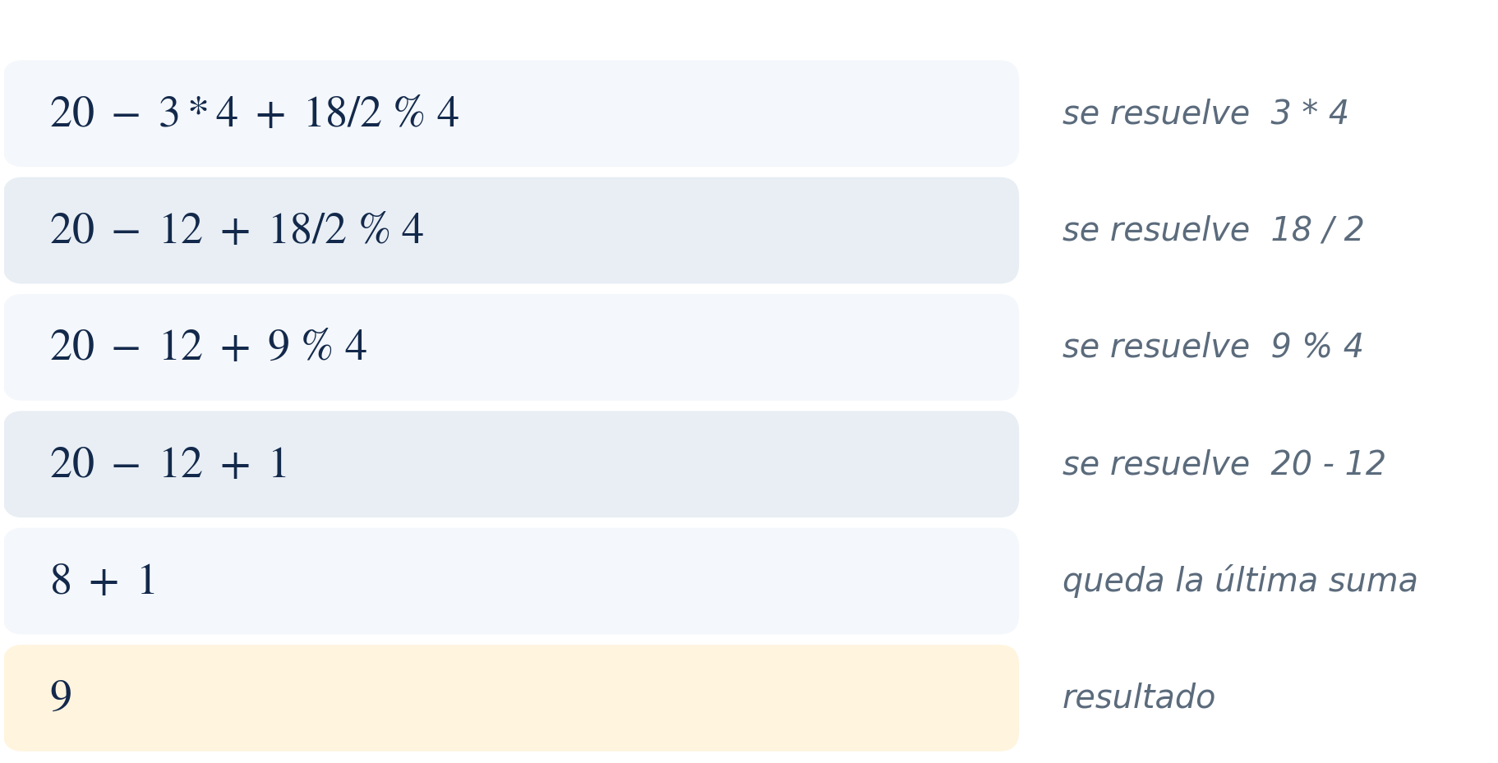
EVALUAR UNA EXPRESIÓN
Una operación por línea, hasta que quede un solo valor
Así se revisa una expresión sin computador, y así se pide en la actividad que sigue.
CÓMO SE ESCRIBE
Copia la expresión completa.
Resuelve una sola operación.
Reescribe todo lo demás igual.
Repite hasta que quede un valor.
EL ERROR TÍPICO
Resolver dos operaciones en el mismo renglón. Cuando el resultado no da, no hay forma de saber en cuál de las dos estuvo la falla.
10
Notes:
[Facilitación] Haz la traza en el tablero antes de mostrar la diapositiva completa, con ellos dictándote qué se resuelve en cada paso. El 18 / 2 % 4 es el punto interesante: división y residuo están en el mismo nivel, así que manda el orden de izquierda a derecha. Deja la diapositiva proyectada durante la actividad 2: es el modelo de entrega.

Slide 11
EL PARÉNTESIS
Los mismos números, tres resultados
El paréntesis es la única forma de imponer un orden distinto al de la escalera.
2 + 6 / 2 * 3
6/2 primero, después *3, después la suma
11
(2 + 6) / 2 * 3
la suma primero, después / y * de izquierda a derecha
12
(2 + 6) / (2 * 3)
8 / 6 entre enteros: quedan 1 y sobran 2
1
El paréntesis de más no cuesta nada. Si tienes que pensar dos veces en qué orden se resuelve tu expresión, escríbelo. El programa corre igual de rápido y el que lee tu código no tiene que adivinar.
11
Notes:
[Facilitación] El tercer caso junta los dos temas de la sesión: el paréntesis cambia el orden y, además, aparece la división entera. Vale la pena detenerse ahí treinta segundos. Pregunta qué habría que cambiar para que el tercer caso dé 1.33. Basta con un 8.0 o un casting; que lo digan ellos.

Slide 12
ACTIVIDAD 2 · EN PAREJAS
Evalúa paso a paso
Una operación por renglón, como en el ejemplo del tablero. Sin computador hasta el final.
a)
15 + 4 * 2 - 6 / 3
INSTRUCCIONES DE ENTREGA
Una hoja por pareja, con los dos nombres.
Cada expresión con su traza completa.
Un renglón por operación resuelta.
Encierra el resultado final en un recuadro.
b)
(15 + 4) * 2 - 6 / 3
c)
100 % 7 + 100 / 7
d)
8 + 12 / 4 % 3
AL TERMINAR
Escriban las cinco expresiones dentro de un programa y compárenlas con su hoja. Donde no coincida, revisen la traza y encuentren el renglón donde se torció.
e)
(8 + 12) / (4 % 3)
PISTA PARA LA PAREJA QUE SE ATASQUE: en la d y en la e, resuelvan primero lo que está dentro del paréntesis y marquen el nivel de cada operador.
12
Notes:
[Facilitación] Bloque de trabajo supervisado. Circula revisando las trazas, no los resultados: el resultado correcto con una traza saltada no sirve. La d es la que más discusión genera, porque 12 / 4 % 3 obliga a aplicar izquierda a derecha. La e cae en división entera con paréntesis. Respuestas para tu control: a 21 · b 36 · c 16 · d 8 · e 20.

Slide 13
CAZA DE ERRORES
Cinco descuidos que cambian el resultado
Los dos primeros los atrapa el compilador. Los otros tres no: el programa corre y entrega un número equivocado.
x = 2(a + b);
No existe la multiplicación implícita
→ x = 2 * (a + b);
area = x^2;
El símbolo ^ no eleva a una potencia
→ area = Math.pow(x, 2);
int suma; double p = suma / 3;
División entre enteros dentro de una variable real
→ double p = suma / 3.0;
prom = a + b + c / 3;
Falta el paréntesis del numerador
→ prom = (a + b + c) / 3;
t = d / v * 60;
El 60 multiplica cuando debía dividir dentro
→ t = d / (v * 60);
Un programa no se da por terminado cuando compila. Se da por terminado cuando entrega el resultado correcto en un caso cuyo valor conocías de antemano.
13
Notes:
[Facilitación] El segundo merece un aparte: en Java el símbolo ^ existe, pero hace otra cosa completamente distinta. Por eso a veces compila y entrega un número sin sentido. El quinto es el más sutil y es el que aparece en los ejercicios de conversión de unidades del trabajo independiente. Este bloque anticipa el tema de la próxima sesión: los casos de prueba.

Slide 14
DE LA FÓRMULA AL PROGRAMA
Cinco reglas para convertir una expresión algebraica
En el cuaderno una fórmula ocupa dos renglones. En un programa cabe en uno solo.
1
La barra de fracción es un paréntesis invisible
Todo lo de arriba entre paréntesis, todo lo de abajo entre paréntesis.
2
La multiplicación siempre se escribe
2a se convierte en 2 * a. (x+1)(x-1) se convierte en (x + 1) * (x - 1).
3
La potencia se escribe con Math.pow
x² es Math.pow(x, 2), o bien x * x cuando el exponente es 2.
4
La raíz se escribe con Math.sqrt
Todo lo que está bajo el signo de raíz va dentro del paréntesis.
5
Los números de la fórmula pueden necesitar decimal
Un 1/2 o un 4/3 escritos con enteros dan 0 y 1. Escríbelos 1.0/2 y 4.0/3.
ANTES DE DAR POR BUENA UNA EXPRESIÓN: cuenta los paréntesis. Deben abrir y cerrar la misma cantidad de veces.
14
Notes:
[Facilitación] La regla 5 es la que más silencio produce, porque contradice la intuición: escribir 1/2 en un programa no vale un medio. Pide que anoten las cinco reglas; son el instrumento de la actividad 3 y del trabajo independiente. Regla 2: recuérdales que en la calculadora del celular tampoco existe la multiplicación implícita.

Slide 15
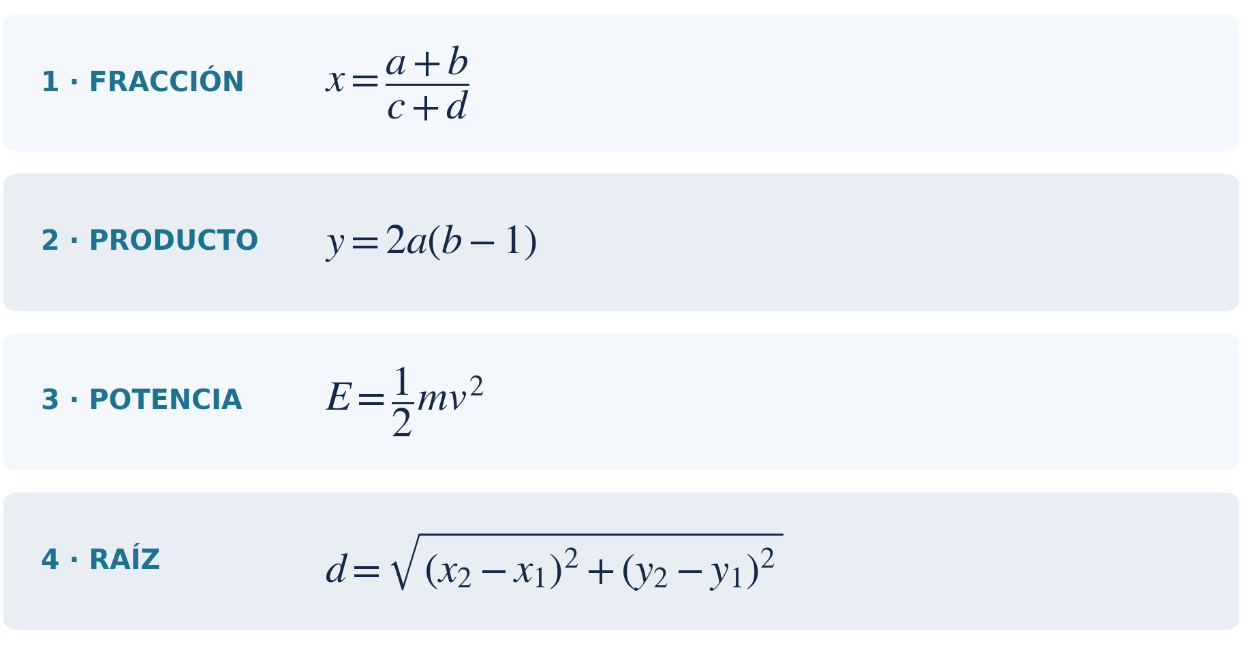
LADO A LADO
La misma expresión en los tres lenguajes
// 1 fracción
x = (a + b) / (c + d);
// 2 producto
y = 2 * a * (b - 1);
// 3 potencia
e = 0.5 * m * Math.pow(v, 2);
// 4 raíz
d = Math.sqrt(Math.pow(x2 - x1, 2)
+ Math.pow(y2 - y1, 2));
EN PSEUDOCÓDIGO
x ← (a + b) / (c + d)
d ← raiz(pot(x2-x1,2) + pot(y2-y1,2))
15
Notes:
[Facilitación] Lee de izquierda a derecha: fórmula, pseudocódigo, Java. El pseudocódigo del curso admite raiz( ) y pot( ), que se traducen directo a Math.sqrt y Math.pow. En la tercera, el 0.5 en vez de 1/2 es la regla 5 aplicada. Señálalo. La cuarta está partida en dos renglones a propósito: en Java una instrucción puede ocupar varias líneas y termina donde está el punto y coma.

Slide 16
HERRAMIENTAS DEL LENGUAJE
La biblioteca Math
Operaciones que no tienen símbolo propio. Se escriben con el nombre y los datos entre paréntesis.
Se escribe | Qué hace | Ejemplo | Entrega
Math.pow(b, e) | Eleva b a la potencia e | Math.pow(2, 10) | 1024.0
Math.sqrt(x) | Raíz cuadrada de x | Math.sqrt(144) | 12.0
Math.abs(x) | Valor absoluto de x | Math.abs(-8) | 8
Math.round(x) | Redondea al entero más cercano | Math.round(3.6) | 4
Math.max(a, b) | El mayor de los dos | Math.max(4, 9) | 9
Math.PI | El valor de pi | Math.PI | 3.141592...
Math.pow y Math.sqrt siempre entregan un valor real. Aunque el resultado sea exacto, se imprime con decimal: Math.sqrt(144) muestra 12.0 y no 12. La variable que reciba el resultado debe ser double.
16
Notes:
[Facilitación] Si vas ajustado de tiempo, esta es la diapositiva que se entrega sin explicar: basta con señalar pow y sqrt, que son las dos que usa la actividad 3. Math.round entrega un entero de tipo long; si alguien lo asigna a un int el compilador se queja. Menciónalo solo si aparece.

Slide 17
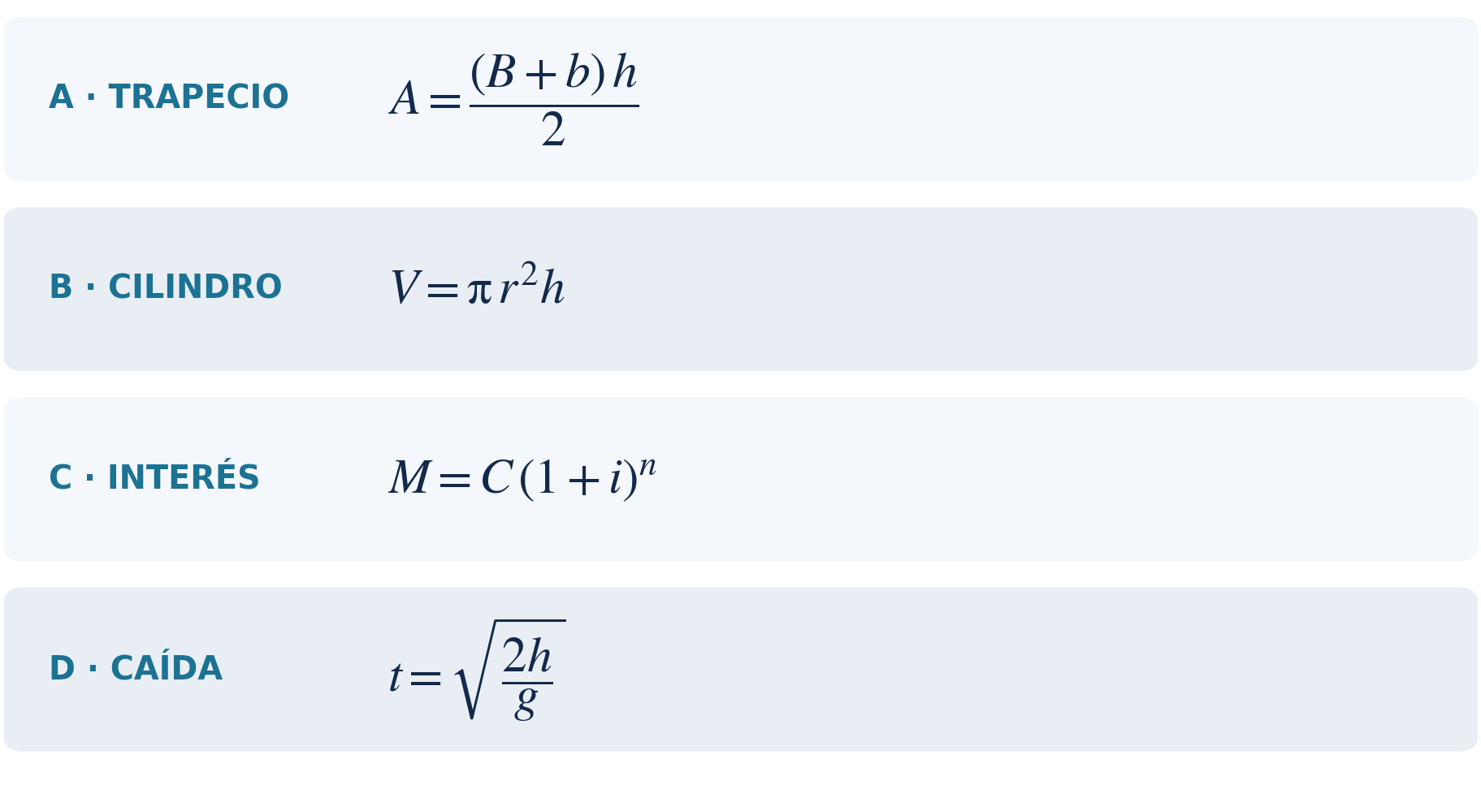
ACTIVIDAD 3 · EN PAREJAS
De la fórmula al código
Cada fórmula se convierte en una línea de pseudocódigo y una línea de Java. Solo la expresión, no el programa completo.
INSTRUCCIONES DE ENTREGA
Declara primero los datos con su tipo.
Escribe la asignación en pseudocódigo.
Escribe la misma línea en Java.
Aplica las cinco reglas de traducción.
EJEMPLO RESUELTO · PERÍMETRO DEL CÍRCULO
p ← 2 * pi * r
double p = 2 * Math.PI * r;
COMPRUEBEN CON ESTOS DATOS
A B = 10 b = 7 h = 5
B r = 3 h = 10
C C = 1000000 i = 0.02 n = 12
D h = 20 g = 9.8
42.5
282.74
1268241.79
2.02
17
Notes:
[Facilitación] Bloque de trabajo supervisado, el más largo de la sesión. Si el tiempo aprieta, deja solo A y D: A tiene la trampa de la división entera y D obliga a usar raíz y fracción a la vez. En A, con B=10, b=7 y h=5 la expresión con enteros da 42 en vez de 42.5. Es exactamente el error que se busca. En C el exponente es una variable, así que Math.pow es obligatorio; no sirve multiplicar. Respuestas para tu control: A (10+7)*5/2.0 · B Math.PI*Math.pow(r,2)*h · C c*Math.pow(1+i,n) · D Math.sqrt(2.0*h/g).

Slide 18
CASO GUÍA
Del pseudocódigo al programa
La expresión es la misma. Cambian el nombre de las funciones y el punto y coma.
Inicio
entero xa, ya, xb, yb
entero avanceH, avanceV
real distancia
Leer xa, ya
Leer xb, yb
avanceH ← xb - xa
avanceV ← yb - ya
distancia ← raiz(
pot(avanceH, 2) +
pot(avanceV, 2) )
Escribir "Distancia: ",
distancia
Fin
import java.util.Scanner;
public class Distancia {
public static void main(String[] a) {
Scanner teclado = new Scanner(System.in);
int xa = teclado.nextInt();
int ya = teclado.nextInt();
int xb = teclado.nextInt();
int yb = teclado.nextInt();
int avanceH = xb - xa;
int avanceV = yb - ya;
double distancia = Math.sqrt(
Math.pow(avanceH, 2)
+ Math.pow(avanceV, 2));
System.out.println(distancia);
}
}
LO QUE HAY QUE MIRAR: los avances son enteros, pero la distancia es real, porque Math.sqrt siempre entrega un valor con decimales.
19
Notes:
[Facilitación] Muestra las dos columnas al tiempo y recorre línea por línea, señalando el par. Es el mismo ejercicio de traducción de la sesión anterior, ahora con una expresión difícil. Si hay tiempo, ejecútalo en vivo con 2 3 10 9 y después con 0 0 3 4, que da 5.0. El programa de la diapositiva omite los mensajes de la lectura para que quepa; el archivo que se entrega sí los trae.

Slide 19
ACTIVIDAD 4 · LABORATORIO · INDIVIDUAL
Del enunciado al programa
Aquí se juntan las dos cosas de hoy: descomponer con división y residuo, y armar bien la expresión.
CRONÓMETRO DE COMPETENCIA
CÓMO SE ENTREGA
El cronómetro de una competencia de atletismo registra el tiempo de cada corredor en segundos, y el juez necesita leerlo en horas, minutos y segundos para anunciarlo. Dado el total de segundos registrado, calcule las tres cantidades.
1
El análisis
Entradas, proceso y salidas, en la hoja.
2
El pseudocódigo
Con la convención del curso, completo.
ENTRADA un número entero: el total de segundos
SALIDA tres números enteros en una sola línea, separados por un espacio
3
El programa
Clase Cronometro, compilando.
CASOS DE PRUEBA
4
La prueba
7385 → 2 3 5
3600 → 1 0 0
59 → 0 0 59
Los tres casos, con la salida obtenida.
Notes:
[Facilitación] Este es el bloque de laboratorio propiamente dicho y el que no se recorta. El orden de entrega importa: quien empieza escribiendo Java sin haber hecho el análisis casi siempre se enreda con el resto de 3600. Si alguien termina temprano, pídele que agregue el caso 86399 y compruebe que da 23 59 59. Solución para tu control: horas = t / 3600 · resto = t % 3600 · minutos = resto / 60 · segundos = resto % 60.

Slide 20
TRABAJO INDEPENDIENTE · PARTE A
Ejercicios de expresiones
Se resuelven en el cuaderno. Después se comprueban en un solo programa con todas las líneas.
A1 · EVALÚA PASO A PASO
A2 · CORRIGE LA EXPRESIÓN
a) 18 / 4 + 18 % 4
b) 3 * (7 - 2) % 6
c) 50 - 20 / 5 * 2
d) (9 + 6) % (2 + 2)
e) 7 * 3 % 4 + 1
f) -4 + 12 / 3 * 2
a) double p = a + b + c / 3;
b) double mitad = 1 / 2 * base;
c) double area = pi(r^2);
d) double h = 2 * a(b + c);
e) double v = 4 / 3 * Math.PI * r ^ 3;
A3 · ESCRIBE LA EXPRESIÓN EN PSEUDOCÓDIGO Y EN JAVA
a) El área de un triángulo a partir de la base y la altura.
b) El promedio de cuatro notas.
c) La hipotenusa a partir de los dos catetos.
d) El valor de una compra con un descuento dado en porcentaje.
22
Notes:
[Facilitación] Esta parte responde literalmente al trabajo independiente que pide el compromiso para esta semana: ejercicios de expresiones. En A2 la trampa de la c y la d es que ni siquiera compilan; la b y la e compilan y entregan un resultado equivocado. Vale la pena que se den cuenta solos de la diferencia. Respuestas de A1 para tu control: a 6 · b 3 · c 42 · d 3 · e 2 · f 4.

Slide 21
TRABAJO INDEPENDIENTE · PARTE B
Programas completos · 1 de 2
Para cada uno: análisis, pseudocódigo, programa en Java y la salida obtenida con los datos del ejemplo.
1
La cometa
entrada 25 20
salida 15.0
Una cometa se sostiene con una cuerda tensa. Conocidas la longitud de la cuerda y la altura a la que vuela la cometa, calcule a qué distancia del punto de despegue está parada la persona que la sostiene.
2
La cuenta regresiva
entrada 23 50
salida 10
En la emisora anuncian cada cierto rato cuántos minutos faltan para la medianoche. Conocidas la hora y los minutos actuales en formato de 24 horas, calcule los minutos que faltan.
3
El tanque de la finca
entrada 20
salida 41.666666666666664
Un tanque de 50 metros cúbicos se llena con una manguera. Conocido el caudal de la manguera en litros por minuto, calcule cuántas horas tarda en llenarse. Un metro cúbico son 1000 litros.
REGLA COMÚN: el programa lee los datos del teclado. No se aceptan valores escritos dentro del código.
23
Notes:
[Facilitación] Son los tres que más se parecen a los ejercicios que ya conocen de la plataforma anterior, para que el cambio de herramienta no se sienta como un cambio de dificultad. El tercero tiene la trampa de la división entera: 50000 / 20 da un entero y hay que forzar el real para que las horas salgan con decimales. El segundo se resuelve con una sola expresión, sin condicionales.

Slide 22
TRABAJO INDEPENDIENTE · PARTE B
Programas completos · 2 de 2
4
La clave del casillero
entrada 98512742
salida 2 4 7 2
La clave de un casillero se arma con los cuatro últimos dígitos del documento, en orden inverso. Dado el número de documento, imprima los cuatro dígitos separados por un espacio.
5
La persecución
entrada 120 90 5
salida 10.0
Una patrulla persigue a un carro que va más despacio. Conocidas las dos velocidades en kilómetros por hora y la distancia en kilómetros que los separa, calcule en cuántos minutos lo alcanza.
6
El vuelto
entrada 27800
salida 2 7 1 3
Una caja debe devolver un valor usando la menor cantidad de piezas posible, con billetes de 10000 y monedas de 1000, 500 y 100. Dado el valor a devolver, imprima cuántas piezas de cada denominación se entregan.
Los tres se resuelven con división y residuo, o con una sola expresión bien armada. Ninguno necesita nada que no hayamos visto.
24
Notes:
[Facilitación] El cuarto es el más exigente de los seis: obliga a combinar división y residuo cuatro veces seguidas. Es también el más satisfactorio cuando sale. En el sexto conviene aclarar que el valor siempre es múltiplo de 100 en los casos de prueba; los otros casos se tratan cuando veamos condicionales. Si quieres reducir la carga, pide obligatorios el 1, el 2 y el 4, y deja los otros tres como opcionales con punto adicional.

